Slide 1
Segmentação de imagens com envoltória convexa
Mathaus Corrêa Huber

Slide 2
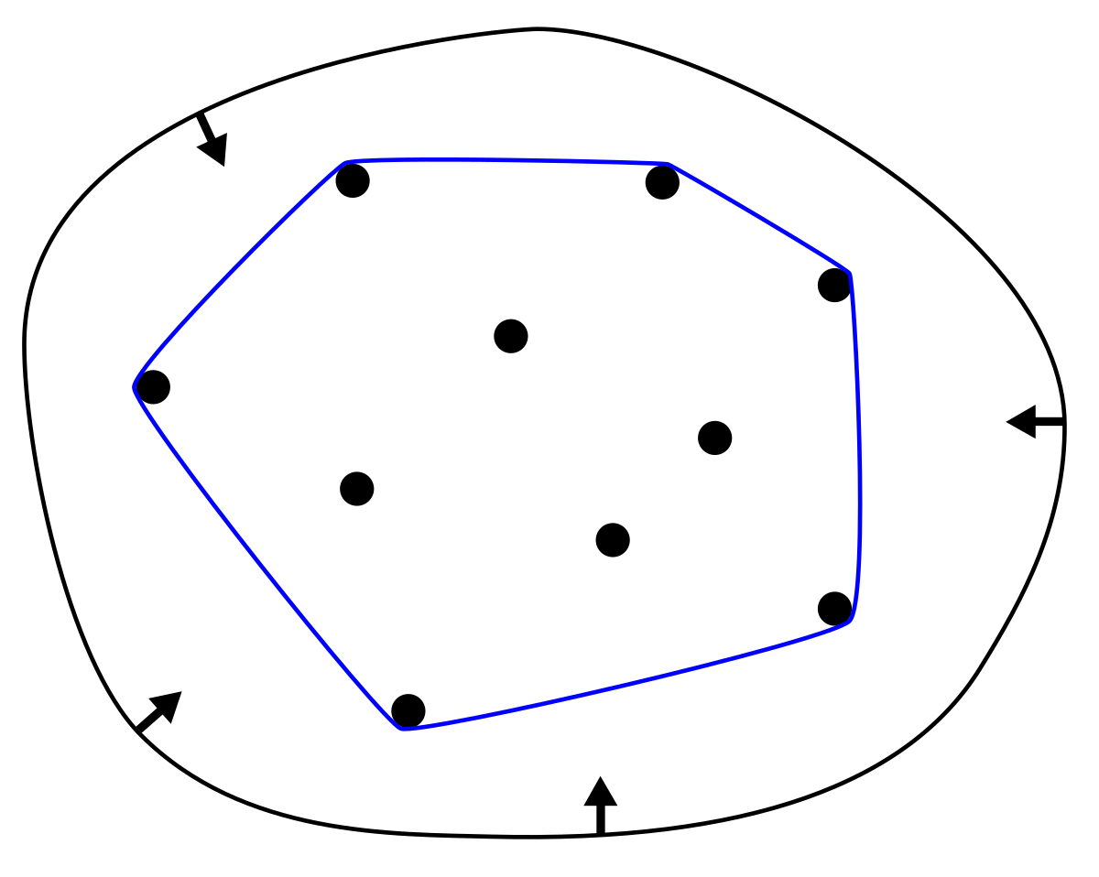
Envoltória Convexa
A Envoltória Convexa de um conjunto de pontos é definido como o menor polígono convexo, que inclui todos os pontos no conjunto.

Slide 3
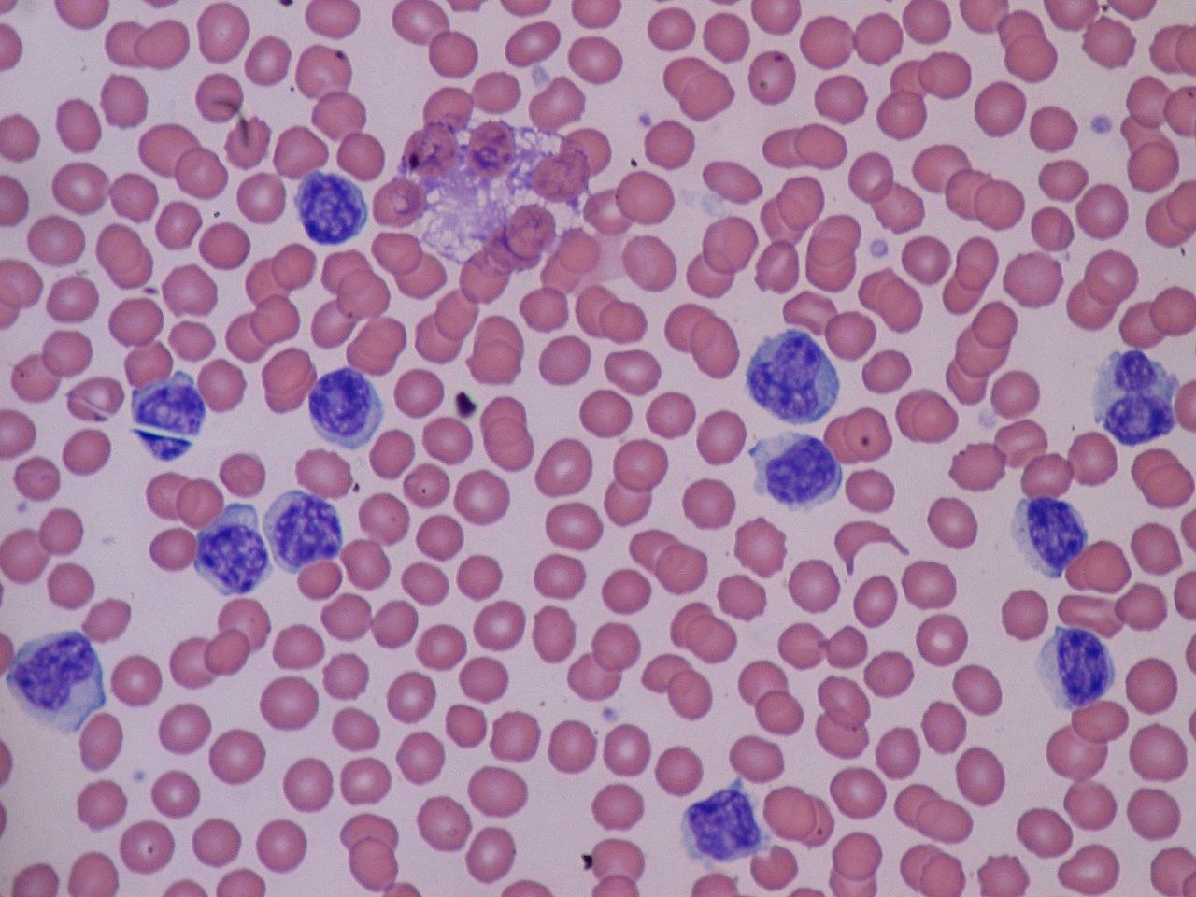
Abordagem
A abordagem da envoltória convexa se dá neste trabalho pela contagem e análise de células brancas, ou glóbulos brancos, em imagens de microscópio.
A ideia seria classificar seu tipo com base no cálculo da envoltória convexa.

Slide 4
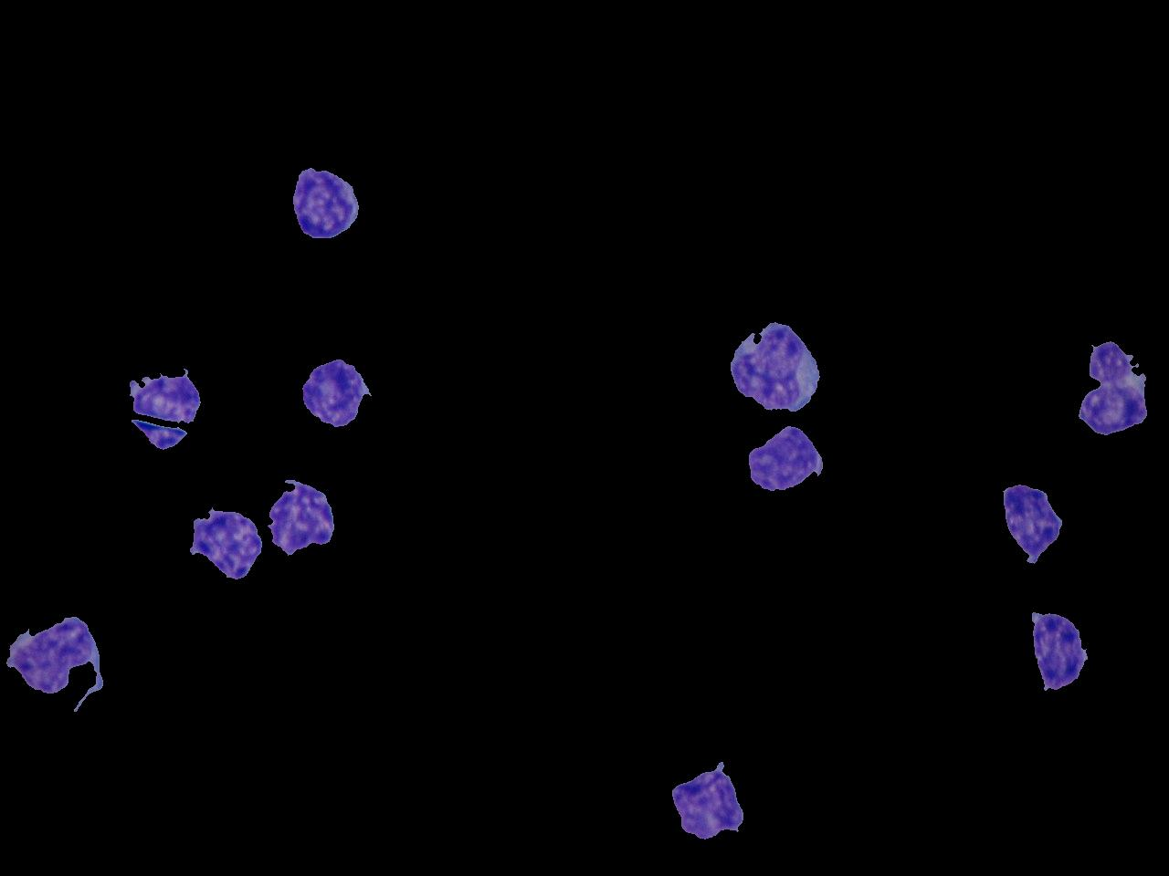
Segmentando a imagem
Utilizando a limiarização com base em um delta para identificar valores elevados no primeiro canal de cores da imagem RGB, no caso o canal R, com o objetivo de remover as tonalidades menores, correspondentes aos glóbulos vermelhos, de forma a deixar a imagem resultante apenas com os objetos que de fato são leucócitos (glóbulos brancos).

Slide 5

Calculando a envoltória
Calcula o fecho convexo de todos os objetos na imagem e retorna a imagem de fecho convexo binária. A imagem é uma imagem 2D lógica e o retorno é uma imagem de fecho convexo lógica, contendo a máscara binária do fecho convexo de todos os objetos de primeiro plano na imagem.

Slide 6
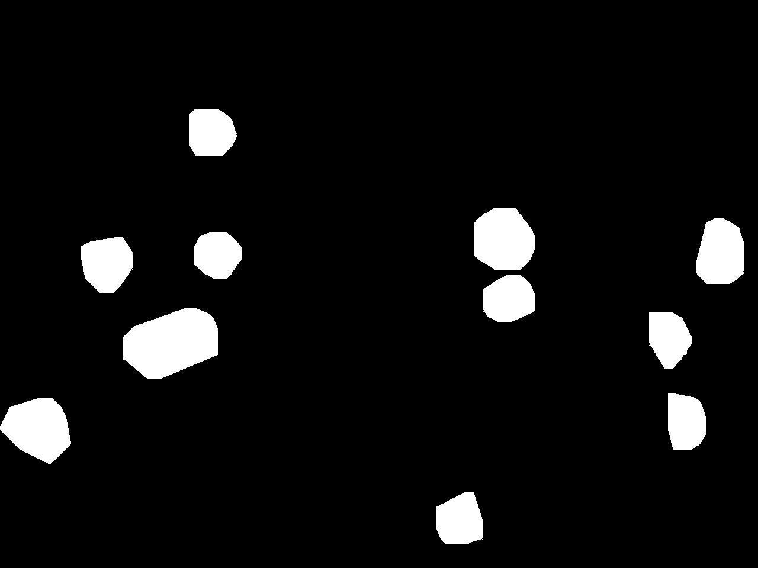
Calculando a envoltória em cada célula
Chamamos a função que calcula a envoltória convexa em cada célula. É feito isso buscando a conectividade entre os componentes na imagem binarizada.

